Slide 1
排序算法
邢琛聪

Slide 2
评价(排序)算法的3个方面
时间复杂度
空间复杂度
(稳定度)

Slide 3
计算机科学中，算法的时间复杂度是一个函数，它定量描述了该算法的运行时间。时间复杂度常用符号O表示。 时间复杂度的定义 : 一般情况下，算法中基本操作重复执行的次数是问题规模n的某个函数，用T(n)表示，若有某个辅助函数f(n)，使得当n趋近于无穷大时，T(n)/f(n)的极限值为不等于零的常数，则称f(n)是T(n)的同数量级函数。记作T(n)=O(f(n))，称O(f(n))为算法的渐进时间复杂度(O是数量级的符号 )，简称时间复杂度。
时间复杂度

Slide 4
时间复杂度的计算方法
简化方法:
1. 找到执行次数最多的语句
2. 计算语句执行次数的数量级
3. 用大O来表示结果

Slide 5
空间复杂度
空间复杂度(Space Complexity)是对一个算法在运行过程中临时占用存储空间大小的量度，记做S(n)=O(f(n))。
一个算法在计算机存储器上所占用的存储空间，包括存储算法本身所占用的存储空间，算法的输入输出数据所占用的存储空间和算法在运行过程中临时占用的存储空间这三个方面。算法的输入输出数据所占用的存储空间是由要解决的问题决定的，是通过参数表由调用函数传递而来的，它不随本算法的不同而改变。存储算法本身所占用的存储空间与算法书写的长短成正比，要压缩这方面的存储空间，就必须编写出较短的算法。算法在运行过程中临时占用的存储空间随算法的不同而异，有的算法只需要占用少量的临时工作单元，而且不随问题规模的大小而改变，我们称这种算法是“就地"进行的，是节省存储的算法，

Slide 6
稳定度
假定在待排序的记录序列中，存在多个具有相同的关键字的记录，若经过排序，这些记录的相对次序保持不变，即在原序列中，ri=rj，且ri在rj之前，而在排序后的序列中，ri仍在rj之前，则称这种排序算法是稳定的；否则称为不稳定的。

Slide 7
排序算法
比较排序算法
非比较排序算法

Slide 8
比较排序算法:插入排序
基本思想：每次将一个待排序的记录按其关键码的大小插入到一个已经排好序的有序序列中，直到全部记录排好序。

Slide 9
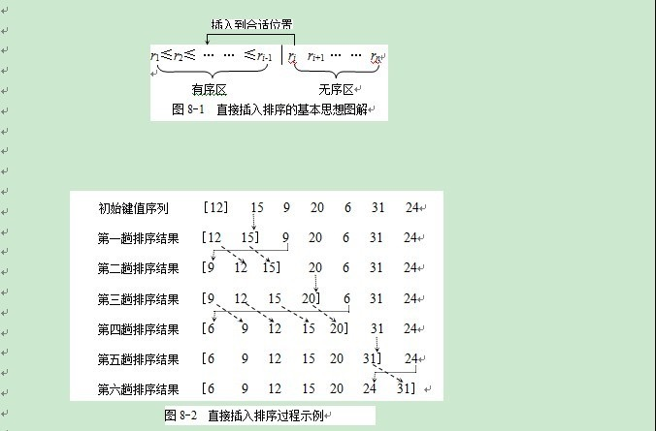

Slide 10
伪代码：
INSORTION-SORT(A)
1 for j <- 2 to length[A]
2 do key <- A[j]
3 △Insert A[j] into the sorted sequence A[1..j-1]
4 i <- j-1
5 while i>0 and A[i]>key
6 do A[i+1] <- A[i]
7 i <- i-1
8 A[i+1] <- key

Slide 11
效率分析
稳定排序
空间复杂度O(1)
时间复杂度O(n²)
最差情况：反序，需要移动n*(n-1)/2个元素
最好情况：正序，不需要移动元素
数组在已排序或者是“近似排序”时，插入排序效率的最好情况运行时间为O(n)；
插入排序最坏情况运行时间和平均情况运行时间都为O(n²)。
通常，插入排序呈现出二次排序算法中的最佳性能。
对于具有较少元素（如n<=15）的列表来说，二次算法十分有效。
在列表已被排序时，插入排序是线性算法O(n)。
在列表“近似排序”时，插入排序仍然是线性算法。

Slide 12
比较排序:希尔排序
基本思想是： 先将整个待排序记录序列分割成若干个子序列，在在序列内分别进行直接插入排序，待整个序列基本有序时，再对全体记录进行一次直接插入排序。

Slide 13
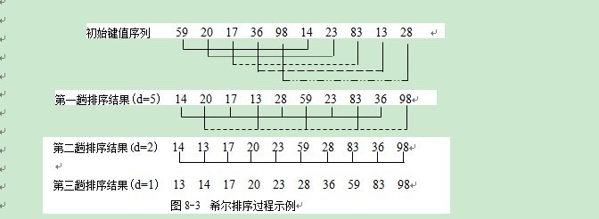

Slide 14
伪代码
input: an array a of length n with array elements numbered 0 to n − 1
inc ← round(n/2)
while inc > 0 do:
for i = inc .. n − 1 do:
temp ← a[i]
j ← i
while j ≥ inc and a[j − inc] > temp do:
a[j] ← a[j − inc]
j ← j − inc
a[j] ← temp
inc ← round(inc / 2.2)

Slide 15
效率分析
不稳定
空间复杂度O(1)
时间复杂度O(nlogn)～O(n²)
Shell算法的性能与所选取的分组长度序列有很大关系。只对特定的待排序记录序列，可以准确地估算关键词的比较次数和对象移动次数。想要弄清关键词比较次数和记录移动次数与增量选择之间的关系，并给出完整的数学分析，至今仍然是数学难题。

Slide 16
比较排序:冒泡排序
冒泡排序（Bubble Sort），是一种简单基础的排序算法
它重复地走访过要排序的数列，一次比较两个元素，如果他们的顺序错误就把他们交换过来。走访数列的工作是重复地进行直到没有再需要交换，也就是说该数列已经排序完成。
这个算法的名字由来是因为越大的元素会经由交换慢慢“浮”到数列的顶端，故名。

Slide 17
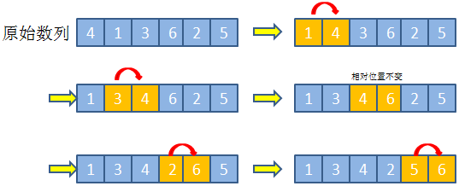

Slide 18
伪代码：
bubblesort(A)
{
for i = 1 to length[A]
{
for j = length[A] to i+1
{
if A[j] < A[j-1]
{
exchane A[j] and A[j-1];
}
}
}
}

Slide 19
效率分析：
稳定的排序
空间复杂度:O(1)
时间复杂度O(n^2)
最好情况：已经按从小到大的顺序排列，O(n)
最坏情况：按从大到小顺序排列,O(n^2)

Slide 20
比较排序：快速排序
通过一趟排序将要排序的数据分割成独立的两部分，其中一部分的所有数据都比另外一部分的所有数据都要小，然后再按此方法对这两部分数据分别进行快速排序，整个排序过程可以递归进行，直到完成排序。

Slide 21
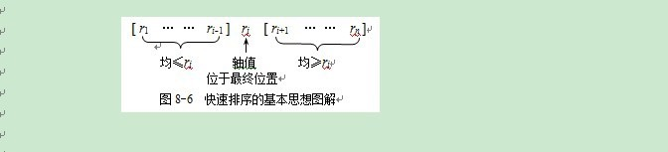

Slide 22
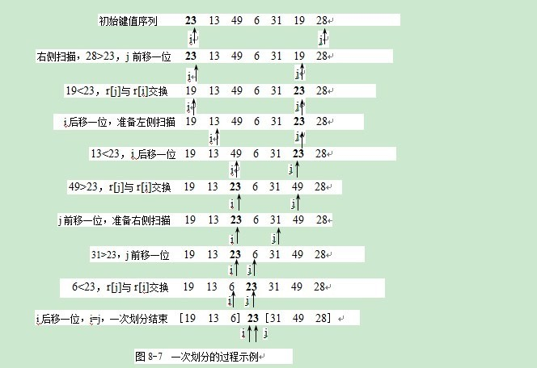

Slide 23
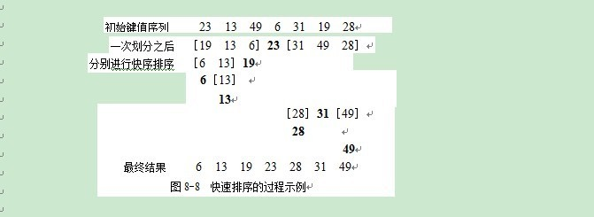

Slide 24
伪代码：
int partition(A, p, r)
{
x = A[r];
i = p-1;
for j = p to r-1
{
if A[j] <= x
{
i = i+1;
exchange A[i] and A[j];
}
}
exchange A[i+1] and A[r];
return i+1;
}
quicksort(A, p, r)
{
if p < r
{
q = partition(A, p , r);
quicksort(A, p, q-1);
quicksort(A, q+1, r);
}
}

Slide 25
效率分析：
不稳定
空间复杂度：O(nlogn)
时间复杂度: O(nlogn)
最好情况：每次划分过程产生的区间大小都为n/2,O(nlogn)
最坏情况：每次划分过程产生的两个区间分别包含n-1个元素和1个元素的候,O(n^2)

Slide 26
比较排序：选择排序
选择排序是一种简单直观的排序算法。它的工作原理是每一次从待排序的数据元素中选出最小（或最大）的一个元素，存放在序列的起始位置，直到全部待排序的数据元素排完。

Slide 27
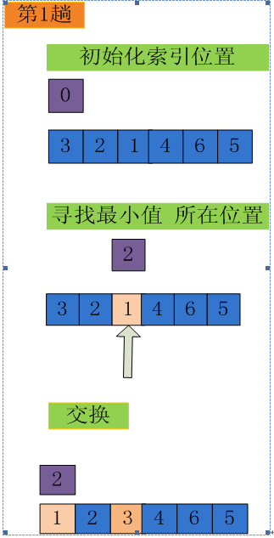
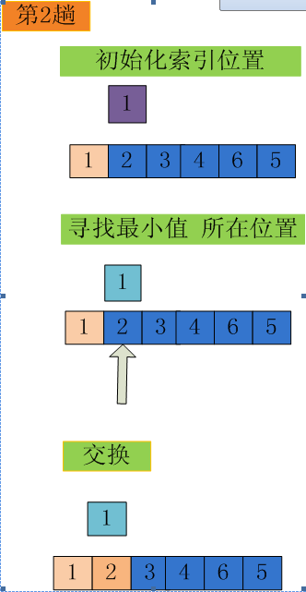

Slide 28
伪代码：
select-sort(A)
{
for i = 1 to length[A]-1
{
key = A[i];
k = i;
for j = i+1 to length[A]
{
if A[j] < key
{
k = j;
}
}
exchange A[i] and A[k];
}
}

Slide 29
效率分析：
不稳定
空间复杂度：O(1)
时间复杂度：O(n^2)

Slide 30
比较排序：堆排序
堆排序(Heapsort)是指利用堆积树（堆）这种数据结构所设计的一种排序算法，它是选择排序的一种。可以利用数组的特点快速定位指定索引的元素。堆分为大根堆和小根堆，是完全二叉树。大根堆的要求是每个节点的值都不大于其父节点的值，即A[PARENT[i]] >= A[i]。在数组的非降序排序中，需要使用的就是大根堆，因为根据大根堆的要求可知，最大的值一定在堆顶。

Slide 31
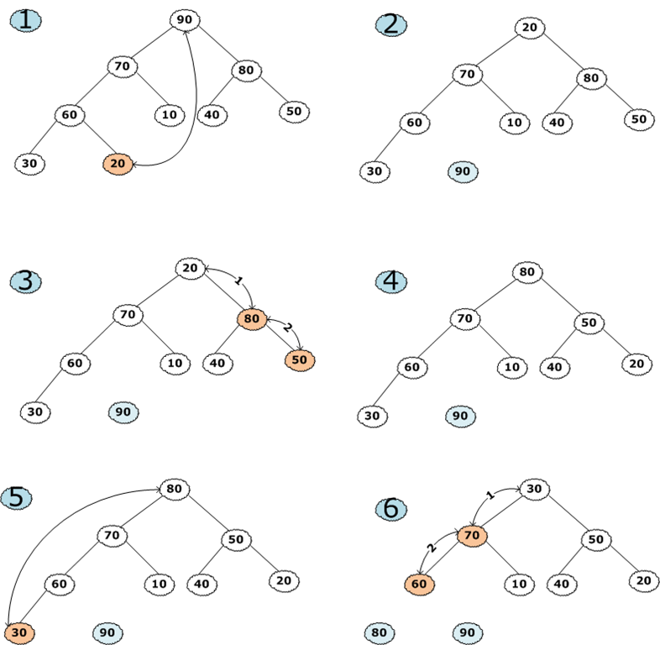

Slide 32
堆的基本操作：
• MaxHeapify( A, i ):
• 保持堆的性质。假设数组A和下标i，假定以Left(i)和Right(i)为根结点的左右两棵子树都已经是最大堆，节点i的值可能小于其子节点。调整节点i的位置。
• BuildMaxHeap( A ):
• 从一个给定的数组建立最大堆。子数组A[ floor(n/2)+1 .... ... n]中的元素都是树的叶节点(完全二叉树的基本性质)。从索引 ceiling(n/2)开始一直到1，对每一个元素都执行MaxHeapify，最终得到一个最大堆。

Slide 33
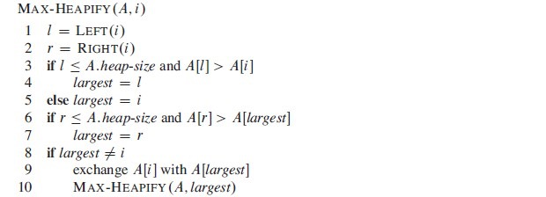
伪代码：
MaxHeapfiy：

Slide 34

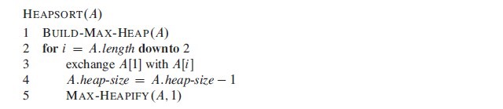
BuildMaxHeap：
HeapSort：

Slide 35
效率分析：
不稳定
空间复杂度：O(1)
时间复杂度：O(nlogn)

Slide 36
比较排序：归并排序
归并排序是建立在归并操作上的一种有效的排序算法,该算法是采用分治法的一个非常典型的应用。将已有序的子序列合并，得到完全有序的序列；即先使每个子序列有序，再使子序列段间有序。若将两个有序表合并成一个有序表，称为二路归并。

Slide 37
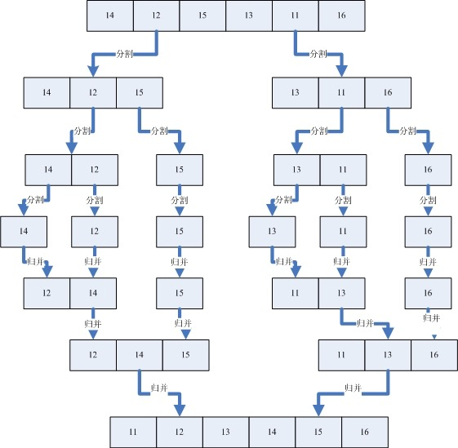

Slide 38
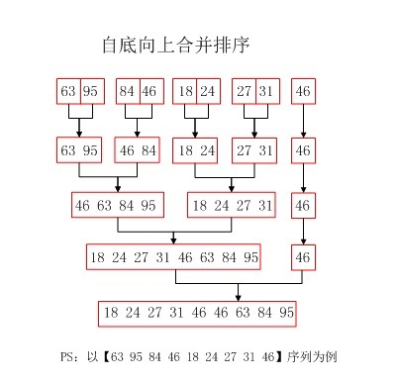

Slide 39
MERGE（A，p,q,r）
N1←q-p+1
N2←r-q
Create arrays L[1……n1+1] and R[1….n2+1]
For i←1 to n1
Do l[i]←A[p+i-1]
For j←1 to n2
Do R[j]←A[q+j]
L[n1+1]←∞
R[n2+1]←∞
i←1
j←1
for k←p to r
do if Li]<=R[j]
then A[k]←l[j]
i←i+1
else A[k]←R[j]
j←j+1
MERGE_SORT(A,p,r)
If p<r
Then q←[(p+r)/2]
MERGE_SORT(A,p,q)
MERGE_SORT(A,p+1,q)
MERGE_SORT(A,p,q,r)

Slide 40
效率分析：
稳定排序
空间复杂度：O(n)
时间复杂度：O(nlogn)

Slide 41
非比较排序：计数排序
计数排序是一个非基于比较的排序算法，它的优势在于在对一定范围内的整数排序时，它的复杂度为Ο(n+k)（其中k是整数的范围），快于任何比较排序算法。

Slide 42
基本思想：
计数排序的基本思想是对于给定的输入序列中的每一个元素x，确定该序列中值小于x的元素的个数。一旦有了这个信息，就可以将x直接存放到最终的输出序列的正确位置上。例如，如果输入序列中只有17个元素的值小于x的值，则x可以直接存放在输出序列的第18个位置上。当然，如果有多个元素具有相同的值时，我们不能将这些元素放在输出序列的同一个位置上。

Slide 43
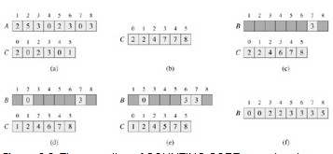

Slide 44
伪代码：
memset(C,sizeof(C),0); //C数组置零
for i=1 to n do
C[A[i]]++; //统计输入数组中相同元素的个数
for i=2 to k do
C[i] = C[i]+C[i-1]; //C[i]表示输入数组中小于或者等于i的元素个数
for i=n downto 1 do
B[C[A[i]]] = A[i]; //把每一个A[i]放到输出数组中相应位置上
C[A[i]]--; //如果有几个相同元素时,当然不能放在同一个位置了。

Slide 45
效率分析：
稳定
空间复杂度：O(K)
时间复杂度:O(n+k)
其中k为被排序数的最大值

Slide 46
非比较排序：基数排序
基数排序（radix sort）属于“分配式排序”（distribution sort），又称“桶子法”（bucket sort）或bin sort，顾名思义，它是透过键值的部份资讯，将要排序的元素分配至某些“桶”中，藉以达到排序的作用，

Slide 47
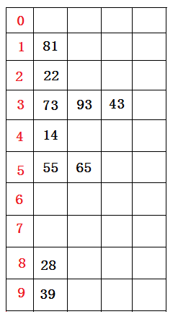
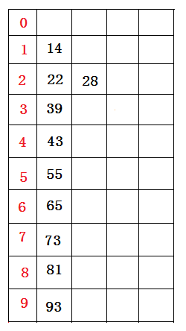
（1）假设有欲排数据序列如下所示：
73 22 93 43 55 14 28 65 39 81
分配结束后。接下来将所有桶中所盛数据按照桶号依次重新收集串起来
81 22 73 93 43 14 55 65 28 39

Slide 48
伪代码：
RADIX_SORT(A, d) {
1 for i = 1 to d
2 use a stable sort to sort array A on digit i
}
通常选择计数排序

Slide 49
效率分析：
稳定
空间复杂度：O(rd+n)
时间复杂度: O(d(r+n))
r代表关键字的基数，d代表关键字的长度

Slide 50
非比较排序：桶排序
桶排序 (Bucket sort)或所谓的箱排序，是一个排序算法，工作的原理是将数组分到有限数量的桶子里。每个桶子再个别排序（有可能再使用别的排序算法或是以递归方式继续使用桶排序进行排序）

Slide 51
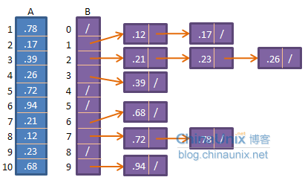
A为待排序的数组，所有的元素都均匀而独立地落在[0,1)的区间里。一个辅助数组B，分成与A中元素个数相同的区间，每个区间都称为一个桶，它是一个链表。我们将A中的元素A[i]放入到B[floor(n*A[i])]里， 比如A中共10个元素，值为0.1的元素就放到B[floor(10*0.1)]，即B[1]里的桶里。可以看到，B中每个桶里的元素都要大于其前一个桶 里的元素，比如B[6]里的元素都要比B[5]里的元素大。如果我们再对每个桶里的链表里的元素进行排序的话，我们便可以在B中得到一个有序数列。

Slide 52
伪代码：
BUCKET_SORT(A) {
1 n = A.length;
2 for i = 1 to n
3 insert A[i] into list B[floor(n*A[i])];
4 for i = 0 to n-1;
5 sort list B[i] with insertion sort;
6 concatenate the lists B[0], B[1], ..., B[n-1] together in order
}

Slide 53
效率分析：
稳定
空间复杂度：O(n+m)
时间复杂度：O(n+c)
其中C=N*(logN-logM)

Slide 54
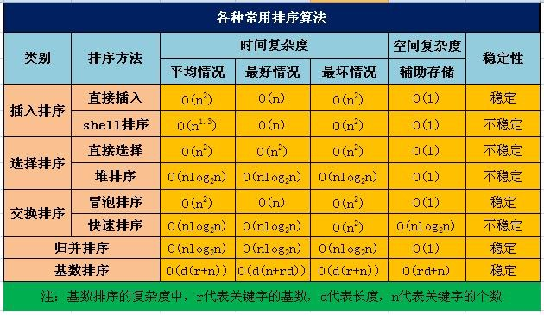

Slide 55
C++中STL模板库：
stl <algorithm> 中的sort算法实现，采用快排的思想，平均的时间复杂度是 N(logN);算法中还提供了其他的集中排序函数 sort_heap() stable_sort() 时间复杂度都在 N(logN)

Slide 56
The end！

